Slide 1
Исследовательский проект по музыке: Что есть современность в музыке?!
Ученицы 7- «А» класса
средней школы №7
Чебановой Анастасии.
Учитель: Ивченко Елена Николаевна.
2014г

Slide 2
Цель проекта:
Доказать, что музыка всех эпох может быть глубоко современной нам, людям XXI века.

Slide 3
Задачи:
раскрыть понятия «мода» и «современность»
познакомиться с жанрами «лёгкой» музыки
уметь критически оценивать творчество современных музыкантов
научиться ориентироваться в легкой музыке
обосновывать свои предпочтенья в ситуациях выбора

Slide 4
Что значит современный?

Slide 5
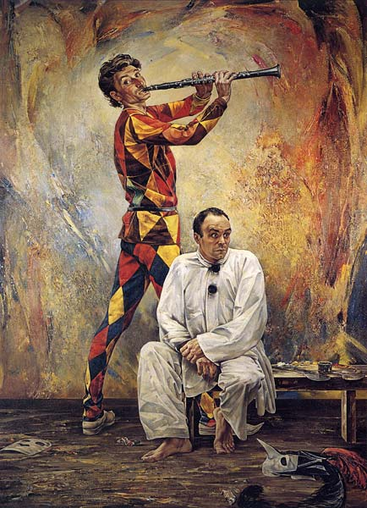
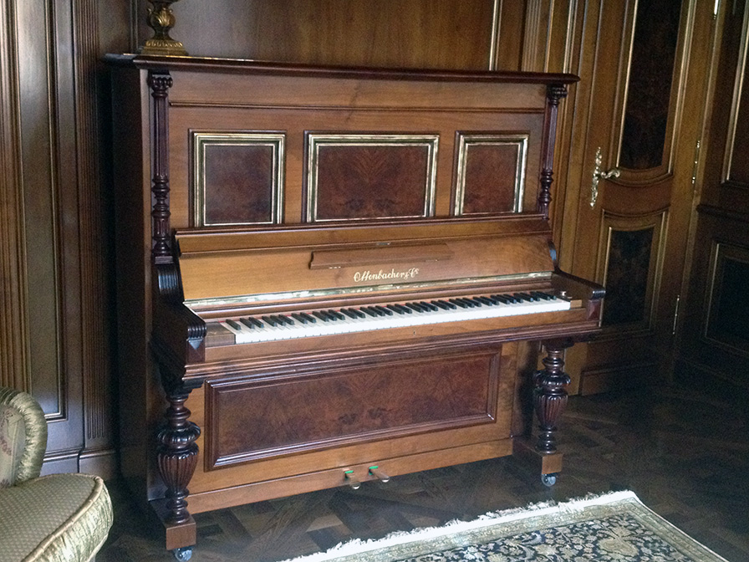
Что значит несовременный?

Slide 6
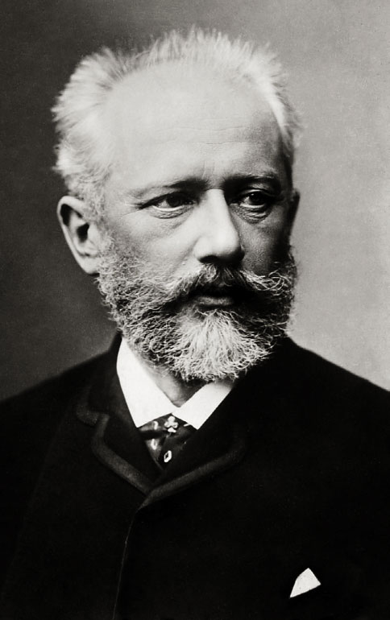
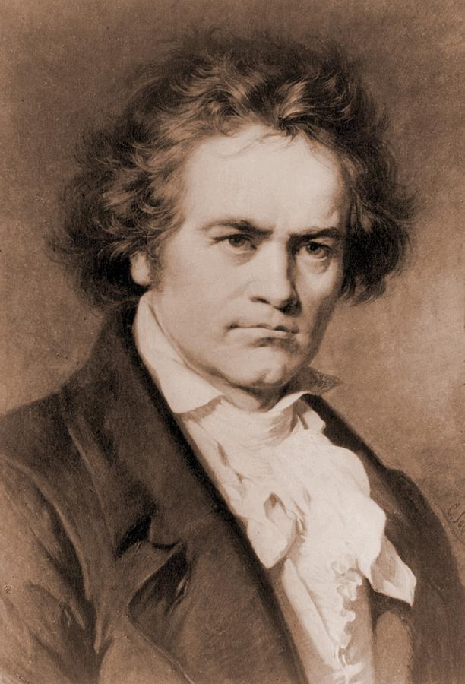
Классика

Slide 7
Военные годы: современно или нет???

Slide 8
Наши годы: современно или нет???

Slide 9
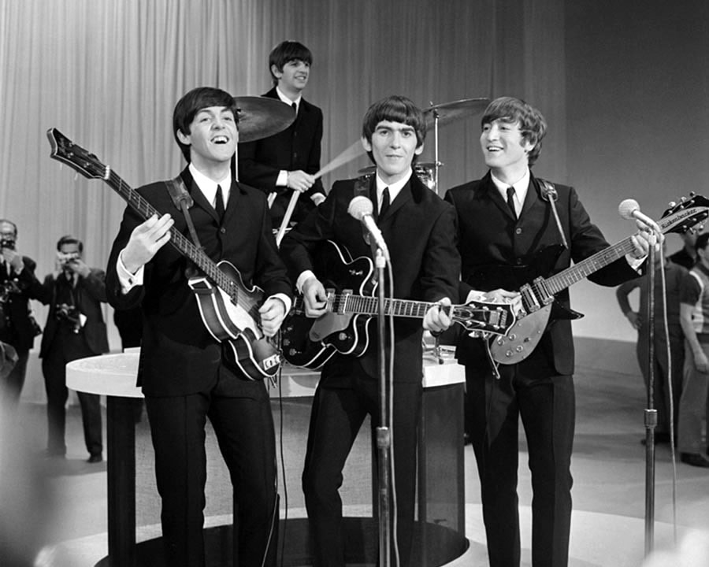
Битлз: а куда отнести эту песню?

Slide 10
Стили современной музыки
поп-музыка
шансон
рэп (хип-хоп)
диско

Slide 19
Вывод:
Есть музыка, которая пишется сегодня, а завтра – уже мёртвая, потому что не отображает главное – содержание современности и вызвана к жизни холодной рукой ремесленника.
Но есть музыка, выстраданная мастером, написанная «кровью сердца», которая долго откликается на болевые точки человечества, ибо она всегда о главном.

